Slide 1


House Price Prediction
ML 4조

Slide 2
Content
01
팀원 소개
12
대회 소개
23
EDA & Feature Engineering
34
Modeling
45
결과
5
회고
6
Appendix

Slide 3



Our Team
김영천
배창현
조예람
김승호
팀장
조원
조원
조원
나만 따르라.
1등만 중요한 세상..
yes sir ..

Slide 4
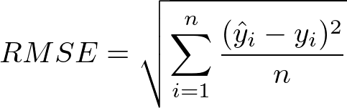
1. 대회 소개
Overview
평가지표
기간
2024.01.15 ~ 2024.01.25
소개
서울의 아파트 실거래가를 효과적으로 예측하는 모델을 개발하는 대회
목표
정확하고 일반화된 모델을 개발하여 아파트 시장의 동향을 미리 예측한다. 이를 통해 부동산 관련 의사 결정을 돕고, 효율적인 거래를 촉진한다.
평균제곱근 오차(RMSE)
- 예측값과 실제값의 차이를 제곱하여 평균한 값의 제곱근
- 모든 오차를 동일하게 취급하는 대신, 큰 오차에 더 큰 가중치를 부여함

Slide 5

2-1. EDA
Train Data
2007년 1월 1일 ~ 2023년 6월 30일까지의 거래금액 데이터 총 1,118,882개. 52 칼럼
01
Test Data
02
2023년 7월 1일 ~ 2023년 9월 26일까지의 거래금액 데이터 총 9272개, 51 칼럼
Train Station & Bus Station
03
서울시 지하철역 데이터 &서울시 버스정류장 데이터
역사, 정류소명, 호선, 위도, 경도
04
외부 데이터
금리, 서울시학교정보, 아파트 관리 정보, 가구 총 소득 데이터

Slide 6
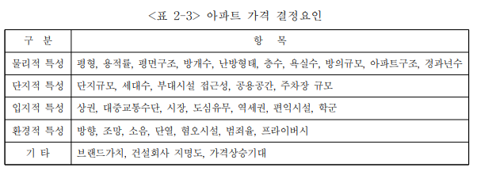
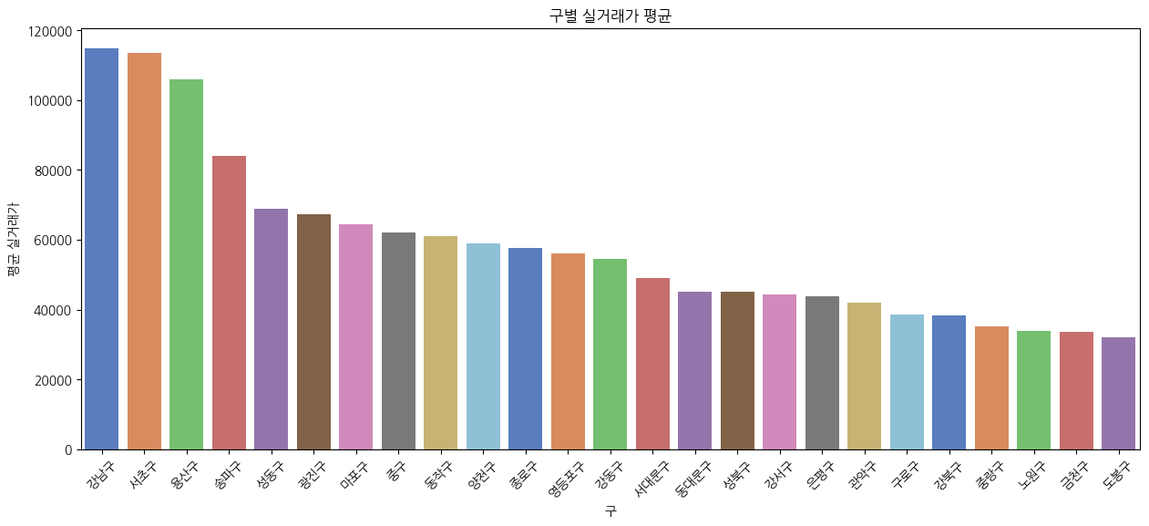
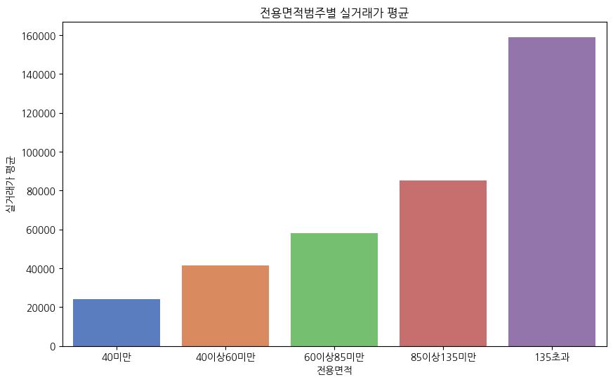
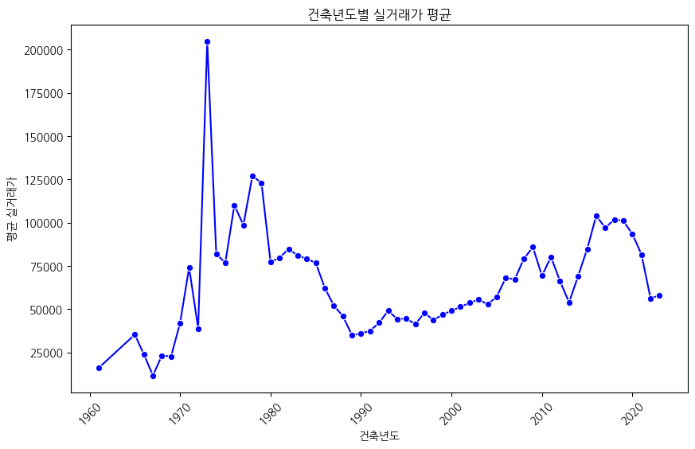
2-1. EDA
각 변수에 대한 실거래가 평균을 확인하여,
전용면적, 계약년도, 건축년도, 아파트의 위치
가 실거래가에 눈에 띄게영향을 끼치는 것을 확인하였고,
이러한 변수를 위주로 파생컬럼을 추가하고자 하였다.
또한 대다수가 결측치이고, 실거래가와 의미없어보이는 홈페이지, 전화번호 등의 변수를 제거하였다.
Notes:
일반적으로 생각할 수 있는 아파트 가격에 영향을 끼칠 것 같은 요인들과, 선행연구들로부터 다양한 요인을 조사하여, 해당 변수를 위주로 실거래가 평균을 확인하였다.
아파트 가격변동에 영향을 미치는 요인 분석 - 석사학위논문 - 윤은희

Slide 7
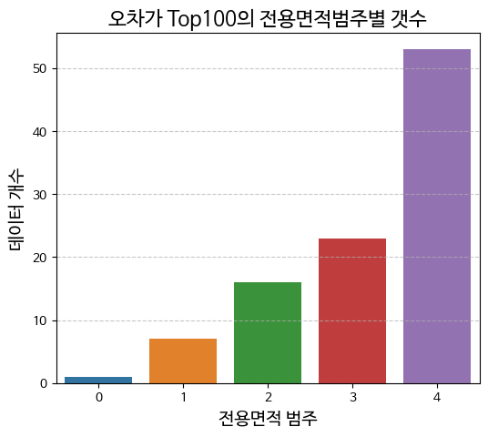
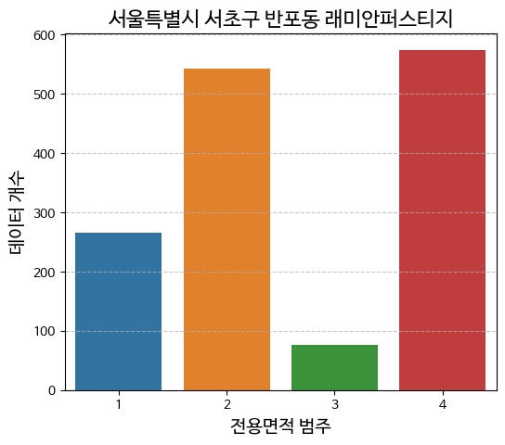
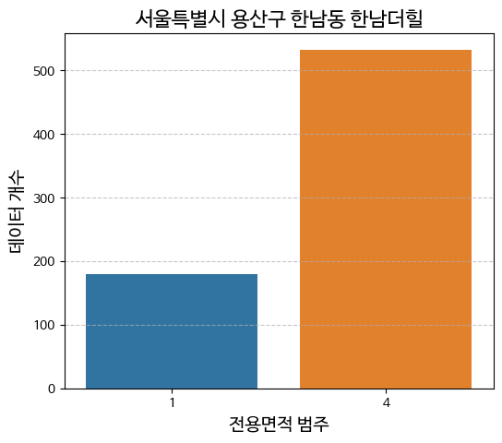
2-1. EDA
모델학습 후 오차가 큰 Top100
대체로 전용면적이 큰 아파트에 대한 에러가 높음
아파트별로 샘플링
대체로 전용면적이 높은
세대가 비율적으로 많음

Slide 8
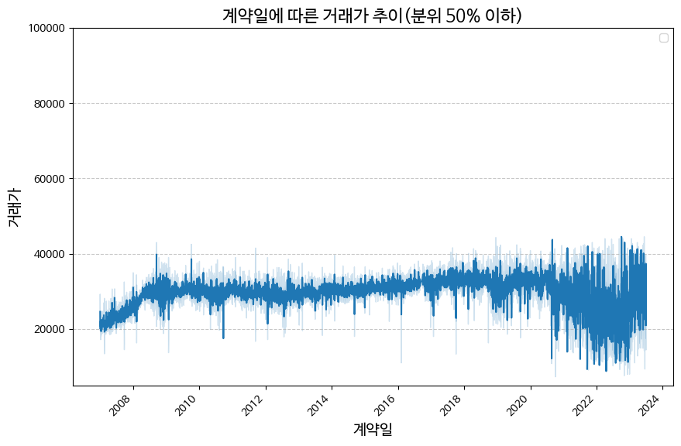
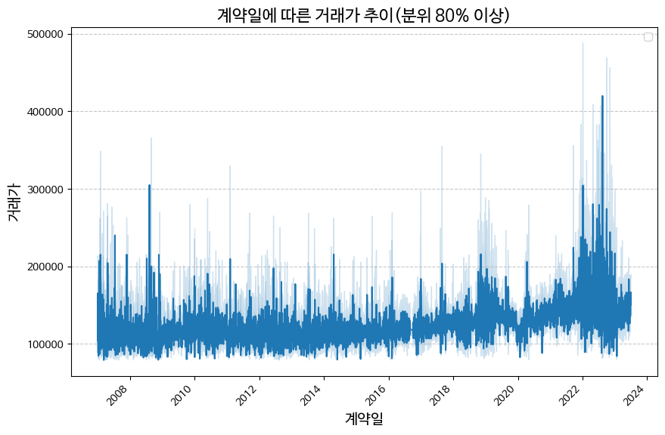
2-1. EDA
거래가가 높은 아파트들이 상대적으로 분산이 높음.
-> 거래가가 높은 아파트들을 잘 맞추는 것이 중요하다고 생각

Slide 9


2-2. Feature Engineering
Naver Cloud Platform- GeoCode API
경위도 결측치 처리
범주형 변수: 구별 최빈값
연속형 변수: 구별 평균값
K-apt 주택관리정보시스템
분양형태,관리방식,복도유형,난방방식,전체동수, 전체세대수,건설사(시공사),시행사,세대전기계약방법,주차대수
각 변수별 약 880,000개 결측치 처리
일반관리-인원, 경비관리-인원, 청소관리-인원,
지상 주차대수, 지하주차 대수, 차량 보유대수
전기-수전용량, 승강기, 최고층수, 지하층수
등의 컬럼 추가

Slide 10

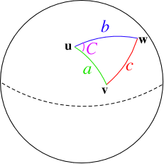


2-2. Feature Engineering
Bus
Harversine Formula
School
Subway
Notes:
일반적인 좌표사이의 거리를 구하는 공식이 아닌, 지구와 같이 둥근 지점에서의 최단거리를 구할 때 사용하는 하버사인공식을 사용하여 인접 역,버스,학교의 개수를 계산하였다.
아파트로부터 800m내에 지하철, 버스정류장, 학교가 몇개 있는지를 피쳐로 추가하였다.

Slide 11



2-2. Feature Engineering
기준금리
실거래가지수
대출금리
Notes:
test기간에 대한 금리 및 실거래가지수는 가장 최근6월의 금리 및 실거래가지수를 이용

Slide 12

2-2. Feature Engineering
거래 일자
그 외
아파트별 월별 거래횟수
아파트별 최근 5년 거래횟수
이전 거래일과의 차이
강남 여부
시군구 분리
범주형 변수 변환
계약일자->년,월,일 분리
권역별 소득
target 로그 변환
전용면적 로그 변환
가격
아파트
구별 평단가 순위
동별 평단가 순위
아파트별 평단가 순위
동일 아파트 면적별 최근거래가
아파트별 3개월간 평단가
세대 당 주차 비율
세대 당 승강기 비율
고층도
동세대수
전용면적 범주화
신축 여부

Slide 13
모델 + 하이퍼 파라미터 튜닝
학습 방식
검증 방식
Feature selection
결과분석
Modeling

Slide 14




3-1.Model
모델 학습 속도가 빠르며, 좋은 성능을 보임
많은 범주형 변수를 다루기 편함.
병렬처리를 이용한 빠른 학습속도 및 좋은 성능

Slide 15
3-2.모델 검증
K-Fold
Stratified K-Fold
Holdout
Target을 구간화하여 균등한 분포를 가진 fold 구현.
모델이 편향되지 않은 데이터를 학습.
Train: 2007.01 ~ 2022.12
Valid: 2023.01~2023.06
Test: 2023.07 ~ 2023.09
Test 기간을 제외한 가장 최근 6개월을 검증셋으로 지정.
모델의 과적합 방지하여 일반화된 성능을 도출.
앙상블 효과

Slide 16

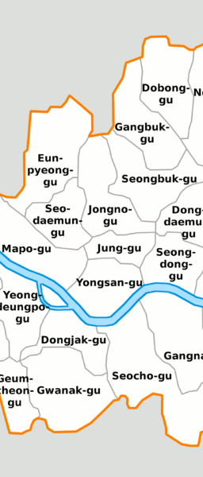
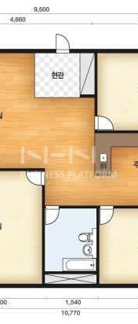
3-3.모델 학습
다양한
모델 학습 방식
[아파트 그룹별 앙상블]
구별 아파트 컬럼으로 거래가 비슷한 아파트 별 앙상블
[구별 앙상블]
각 구별로 모델을 학습 및 예측.
[전용면적 범주별 앙상블]
전용면적 범주별로 모델 학습 및 예측
Notes:
기본적인 모델학습 방식과 더불어 다양한 모델 학습방식을 이용하여 검증 및 결과를 비교하였음.

Slide 17
3-4.결과
[모델]
LGBM > XGboost+LGBM > Catboost
[학습방식]
전체 > 전용면적별 > 구별 > 아파트 그룹별
[검증방식]
최근 6개월 > stratified k-fold > k-fold
→ 최종: LGBM+전체+최근6개월 검증
: 검증데이터 기준 RMSE 13,223.2558
: 리더보드 기준 RMSE 105,566.1142
최종파라미터
'n_estimators':3328
'reg_lambda': 23.992092231772162,
'colsample_bytree': 0.6354347240922973,
'subsample': 0.7460421356652953,
'learning_rate': 0.06858418194202759,
'num_leaves': 31,
'max_depth': 12,
'min_child_samples': 40
'metric':”rmse”
'data_sample_strategt':'goss'
'추론 결과 rmse : 13223.2558'
Notes:
최종적으로 전체를 이용하여 학습하고 검증셋을 2023년 1~6월로 두고 lgbm을 사용했을 떄가 가장 좋은 성능을 보임.

Slide 18
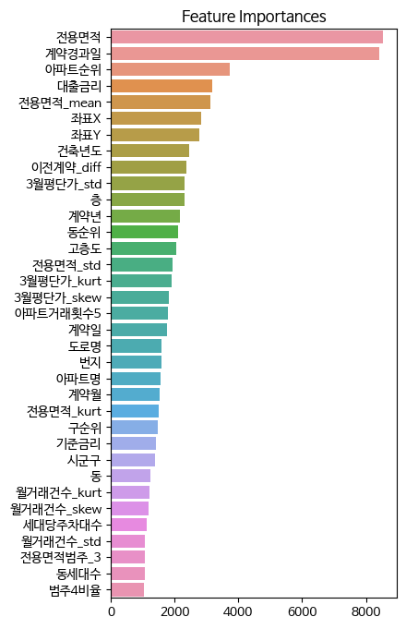
3-4.결과
[좌표 X, 좌표 Y]
위도와 경도
[전용면적]
전용면적의 평균, 첨도, 왜도
[아파트, 동 순위]
아파트, 동 별로 거래가의 평균을 순위로 라벨링
[계약경과일]
Datetime.now()과 계약년월일의 차이를 구한 컬럼
[3월평단가]
3개월간 평단가의 분산, 첨도, 왜도
[대출금리]
금리가 상승에 따른 집값의 변화
Notes:
최종적으로 전체를 이용하여 학습하고 검증셋을 2023년 1~6월로 두고 lgbm을 사용했을 떄가 가장 좋은 성능을 보임.

Slide 19
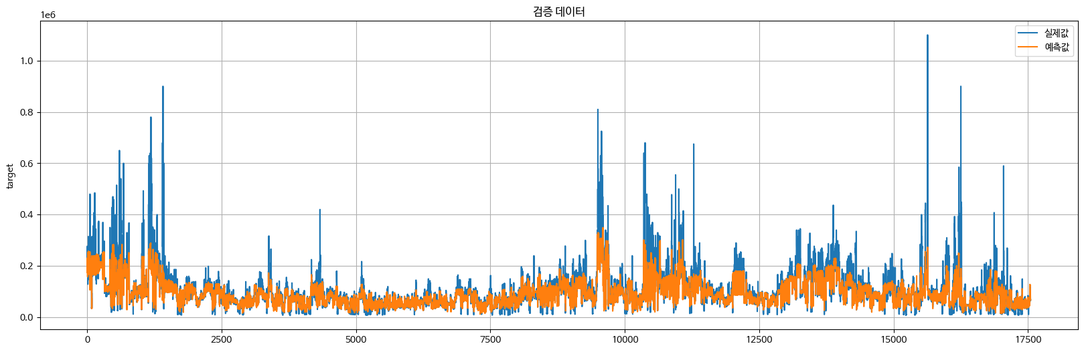
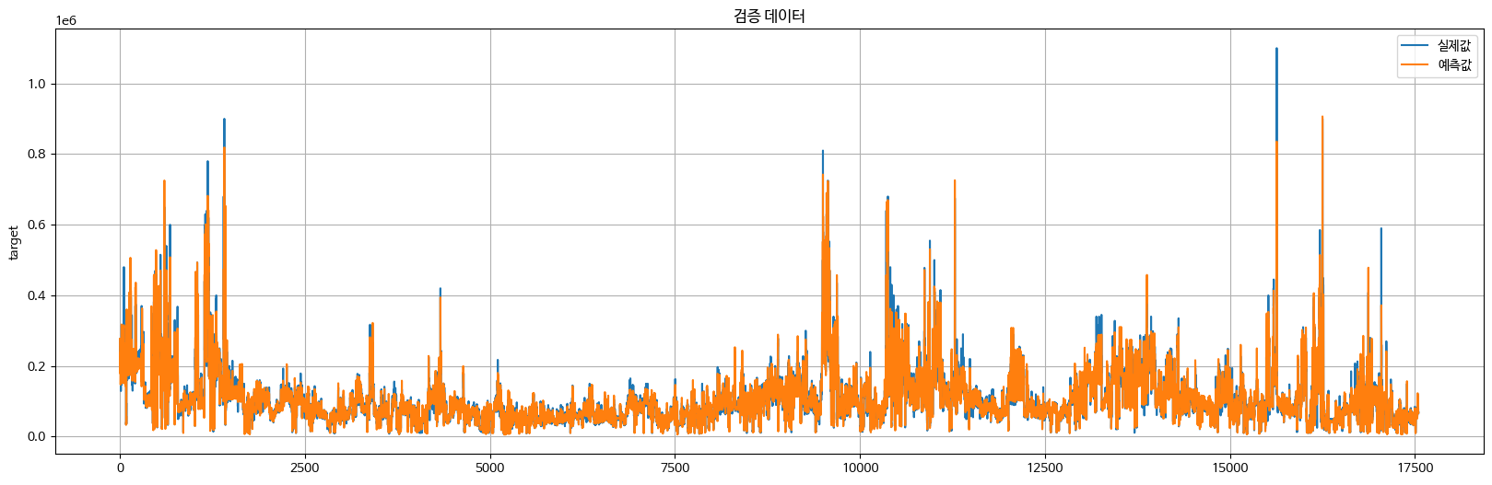
3-5.의문점
검증기간: 2023.01~2023.06
=> CV: 40662.7468
=> LB: 97639.9033
낮은 Target값을 잘 맞추도록 모델링하면 LB 가 높아진다?
높은 전용면적을 모두 제거한 모델
=> CV: 13223.2558
=> LB: 105566.1142
높은 전용면적을 모두 제거하지 않은 모델
Notes:
곱한걸 제출 => 점수가 잘 나왔다 => 근거자료ㅈ

Slide 20
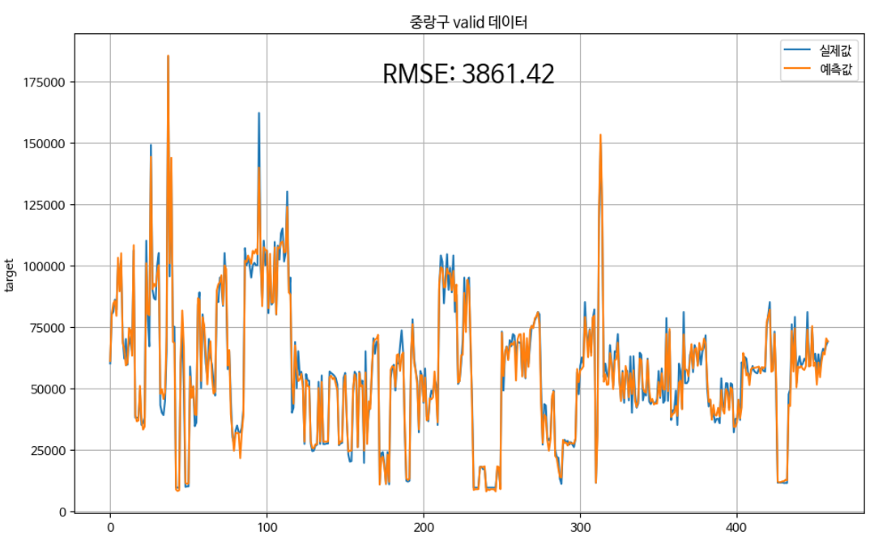
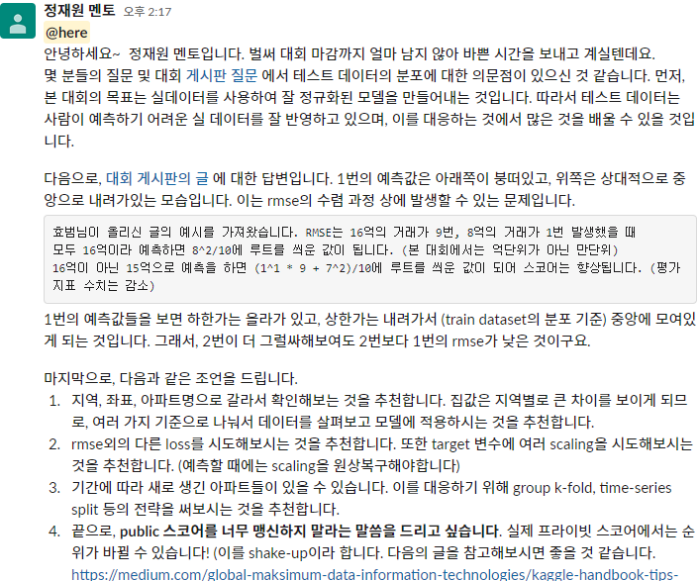
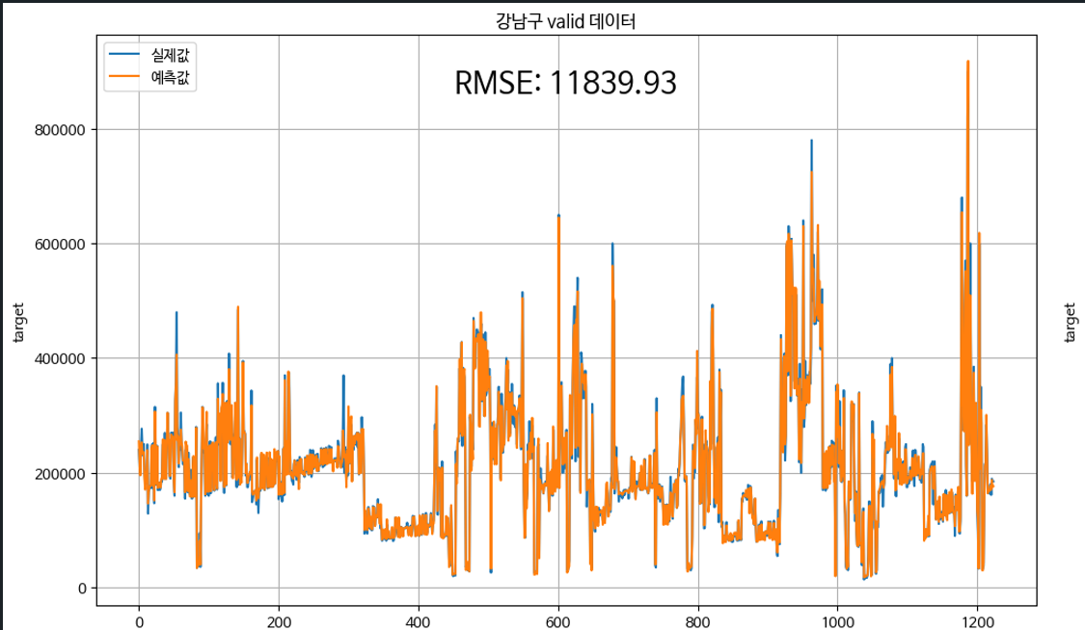
3-5.의문점
멘토링 및 검증 결과를 분석해보았더니 리더보드가 shake up 되어있어서, 특정 구 혹은 낮은 가격들의 데이터만 퍼블릭 리더보드에 공개되어 있을 수도 있다고 생각하여, 리더보드가 아닌 로컬상에서 가장 좋았던 모델의 결과를 제출
Notes:
리더보드가

Slide 21
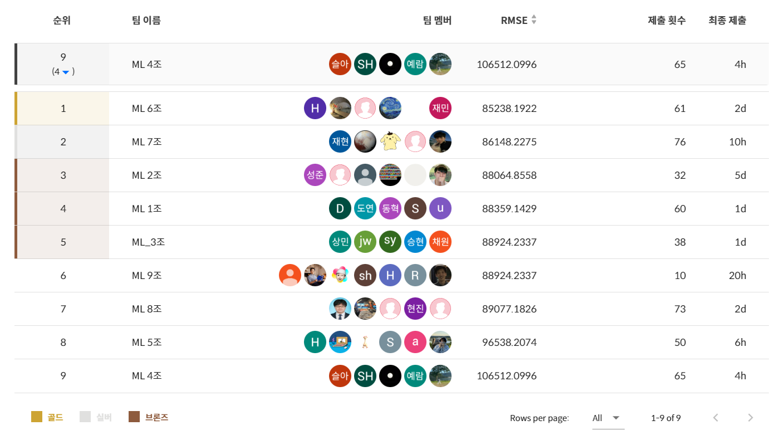
최종 순위
예상했던 것과 달리,
Public 리더보드와 Private 리더보드상의 점수 차이가 없었으며,
9위를 기록하며 대회를 마무리하였다…

Slide 22
감사합니다

Slide 23
Appendix
외부 데이터 출처 및 EDA 사진

Slide 24
외부 데이터 출처
실거래지수: KOSIS국가통계포털
서울시 학교: 서울열린데이터광장
아파트 정보: K-apt 공동주택관리정보시스템
금리: 한국은행경제통계시스템
가구총소득: 서울열린데이터광장

Slide 25
